Slide 1
动态规划
zbq

Slide 2
没时间就不弄些花里胡哨的了
后面的ppt都是这个风格
前置知识:四则运算，for，while循环，if语句，输入输出等noip普及组以上的代码实现能力
请自备打草纸
题目过水请自备枕头
昨天写的例题没保存mmp，只好删掉了两个例题，抱歉

Slide 3
Part 1 热身

Slide 4
以下是几道经典模型题目
接盘侠：
有一个二维平面，x轴上面有一个lgj，x轴上方有许多盘子，每个盘子坐标（xi,yi）,lgj是个好人他非常喜欢接盘，当他走到一个盘子下面（xi），它能够瞬间得到（yi）的快乐值，不幸的是，每当一秒钟过去，所有的盘子yi都会无视牛顿第二定律减vi，lgj初始在（0，0），没一秒钟能在x轴上移动一个单位，求他最大的快乐值。
注意：即使yi < 0也是要收集的
该题目的特点是对于时间关系的依赖性，如果将时间加入dp的维度，显然是数组也开不下QAQ
我们需要从其他方面来消除时间影响
如何才能消除时间影响呢？？ 这意味着我们在统计已经拿到的盘子的贡献时也要考虑没拿到的盘子。

Slide 5
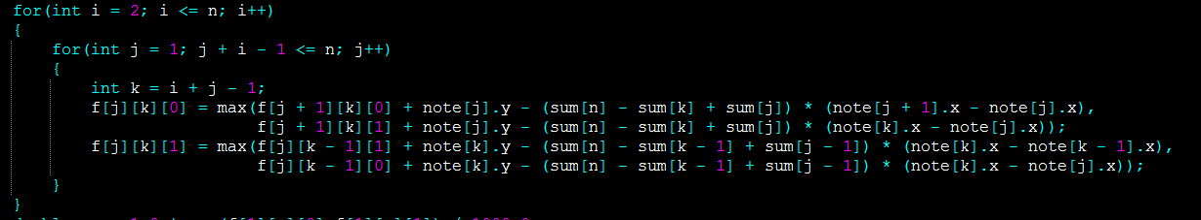
模型的建立
题目中帅气的男主在某个时刻拿到的盘子一定是x轴上的一段连续区间。在某个最优状态，男主一定位于区间的两端。
首先按照xi递增排序，那么dp[i][j][0/1]就可以至少表示出 从i到j的盘子都拿了，男主在左端/右端的最大快乐值。
前缀和维护vi，然后我们在dp更新的时候将不在当前区间的也统计贡献。
之后N2从小到大枚举区间，每个区间可以从长度小一的区间转移过来，一共有四种转移方式。

Slide 6
P2
一次考试共有n个人参加，第i个人说：“有ai个人分数比我高，bi个人分数比我低。”问最少有几个人没有说真话(可能有相同的分数)
想到了什么？？？？

Slide 7
分析
每句话可以转换成：我在排名第ai + 1，一共有n – ai – bi个人和我成绩相同
继续可以转化成[ai + 1, n - ai – bi]的成绩相同。这里记作[Li,Ri]
首先去掉不可能正确的区间，包括：
1.Li > Ri
2.同一个区间[Li,Ri]人数超过Ri – Li + 1的部分
最少说假话的可以看做n-最多说真话的，我们来求最多说真话的

Slide 8
继续分析
我们给上面的每个区间一个权值，代表如果这个区间是真的的话能提供多少贡献。
之后就是求不相交的最大区间权值和了。
按照右端点排序
之后就有两种写法
1.dp[i]表示前i个区间的最大收获，转移时二分 复杂度nlogn + 区间数log区间数
2.dp[i]表示从左往右取到坐标i的最大收获，复杂度nlogn + n
可以看出瓶颈在排序上
还能优化么？？
反正我是不会了QAQ

Slide 9
Part 2

Slide 10
从简单的斜率优化开始讲起
例题一：给定一个正整数序列a0..an - 1,分成任意段，记每段之和为Si。最小化sigma（ASi ^2 + BSi + C）。（A B C为给定正整数）
可以通过简单的斜率优化On解决，在此不再赘述。

Slide 11
plus
例题2：给定一个正整数序列a0..an - 1,分成任意段，记每段之和为Si。最小化sigma（ASi ^3 + BSi ^2 + CSi + D）。（A B C D为给定正整数）
f(i)表示以第i个正整数为一段末尾时的最优解。
朴素算法n^2dp应当不难，但是我们发现推不出上面的斜率方程了。
令p(i)表示满足f(i)最优时，可行的最小位置。我们可以发现，对于i > j一定有p(i) >= p(j)，也就是p(i)单调递增。
从上面这个性质我们可以得到，对于j < i，一定存在一个位置x使得所有的k >= x，决策时i更优，所有的k < x,决策时j更优。
好了，有了这个性质我们就可以类比斜率优化，通过双端队列来优化转移了。
伪代码：
for:i = 0 to n
while(前面不优) pop_front
get_ans();
while(后面不优） pop_hou
push_back(i);
因为判断最优性采用了二分，所以复杂度nlogn。

Slide 12
接上题
实际上那个伪代码根本没啥卵用，我们要知道如何判断谁优。。。
考虑任意两个数字，根据我们的性质我们定义x为这两个点选前选后的分界点，那么我们对整个序列维护x值的单调递增。
为什么要这么做呢。
考虑一下，假如x值不是递增的，那么弱出现了 高->低这样的情况，那么中间那个点就是没用的。
所以维护x值单调即可，但是计算x值需要一个log 于是nlogn

Slide 13
plusplus
这次我们限制个数。
例题一：给定一个正整数序列a0..an - 1,分成K段，记每段之和为Si。最小化sigma（ASi ^2 + BSi + C）。（A B C为给定正整数）
相信类似的题目大家都见过

Slide 14
首先是大家都会的NK算法
跑k遍斜率优化。
没毛病。。。

Slide 15
其次还有个比较鲜为人知但也没啥用的N^2算法
但是比较好写
首先列出朴素N^2K算法
然后记p（i，j）为使f（i，j）最优的最小答案。
可得p(i - 1,j) <= p(i, j) <= p(i, j - 1)
之后我们就可以枚举的时候加入这个限制条件了，这样的话均摊N^2
炒鸡炒鸡好写 都不用推斜率

Slide 16
思考
我们的瓶颈在于dp的状态就用了NK个，无法在转移上去优化它。
试图缩减状态ing
用f（i）表示以第i个为结尾的最小花费
用g（i) 表示当f(i)取到最小时的选择个数
如果我们直接按照例题1的方法来dp的话，我们在取到f（n）最小时，g（n）是不确定的
让我们考虑一下在什么情况下g(n)存在单调性。

Slide 17
接着思考
在我们的题目中，C值实际上就是分割一段的花费。
假如我们能够更改这个花费的话，是不是每次直接dp出来的p（n）就不一样了。
感性的理解，我们在分割每一块的花费变多了，为了取得更优的结果我们就不得不少分块。
这样我们就可以根据p（n）的单调性二分C值，使得找到一个x值使得当C取x时，p(n)恰好等于k，然后我们用f（n）减去k * C就是答案。

Slide 18
这样做一定是对的么？
假如在我们二分的过程中，没有能够正好分成k部分的咋办。。。
然而实际上 我们只需要找到一个C使得p(n)刚好小于等于k即可。
当C = x恰好刚好满足p(n) <= k,答案是当前的f[n] - x * k

Slide 19
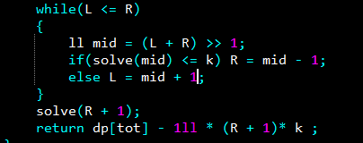
然而为什么要这么做呢？？？
转化成几何问题想一想。
随着分段k的增加，f[n]递减，且减少速度越来越慢，这个我不会证明，但是我会举例子 -。-
实际上是一个下凸包，而我们二分的实际上是一个斜率，考虑用这个斜率去切这个凸包，恰好切到k。
这个不好处理，我们用原来的凸包整体减去斜率，那么我们能切到的点就是新形成的图像的最低点，这时候我们用dp算出最低点是哪个点，判断是否符合要求。
这样说我们二分找到最小的C使得p（n）<= k,然后算出C对应的ans就行。
于是乎这类问题就可以概括出一般模型了:有个数限制，个数和最优解的图像是凸包。这种问题便可以用wqs二分做。

Slide 20
先给个简单的题目
由于这个题太简单了，我想把这个题目出给你们，就不讲了。。。
我好吧

Slide 21
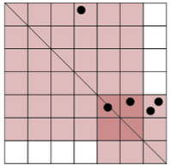
再来个题目
给定一个边长为M矩阵，矩阵有M * M个格子，一共有N个点，每个点在第(x,y)个格子。将对角线视为一个轴，我们要构造K个边长任意的正方形，这些正方形的一对顶点在轴上而且仅包含整格，而且这些正方形能够把所有的点覆盖起来，求最小覆盖格子数。

Slide 22
思路
首先我们可以想到，在轴两边效果是一样的，所以转换到一边
然后可以发现，如果能够覆盖某些点，那么顺带着就能覆盖其他的点。

Slide 23
继续
找到所有必须覆盖的点，发现随着x递增，y也跟着递增。实际上转化成了序列上的问题。
这k个矩形明显是可以用dp做的，dp[i][j]表示前i个已经覆盖，用了j个矩形的最优解。
直接枚举貌似可以得到一个NKN的算法，但是有个问题
矩形的重叠怎么统计呢？？

Slide 24
And then ？
让我们来证明一下，从上一步转移过来，假如在不计算重叠情况下是最优的，那么在计算重叠的情况下也是最优的。
首先从两个矩形开始 Sans = Sa + Sb - Schong
假如现在不考虑Schong,使Sa + Sb最小有最优方案X，那么当Sa，Sb任意一个的边长增加时，Schong增加的一定不如Sa + Sb增加的多，也就是Sans会变大，于是不优。

Slide 25
转移方程get
那么我们就可以在转移的时候不考虑重叠，转移完了再考虑重叠。
转移方程
dp[i][j] = min(dp[i][k] + (x[i] - y[k + 1] + 1) ^ 2 其中 0 <= k < i
之后再怎么做相信就不用我说了。。。。。。

Slide 26
做法
首先是斜率优化，推一下斜率。
然后根据经典模型，套上wqs二分，需要注意的是，二分上界要够大。
就完成了。

Slide 27
又来一道题目
林克卡特树
给定一棵带边权树，要求从里面删掉k条边，连上k条边权为0的边，然后求新树的直径。
思想可以转化成求一棵树上不相交的（k + 1）条链的最大边权和。

Slide 28
题目模型
可以考虑直接用dp来做，让每个点对应其父边,dp[i][j][k]表示第j个点度数为i（0， 1， 2），子树中选择了k条链的最优解，用NKK复杂度来解，因为每个点要枚举这个点选择链的个数和所有孩子 选择链的个数(但是这个经过分析复杂度是NK ？？？？？）
在同一颗树中，定义选择k条链的最优值为ansk
随着k的增加，ansk肯定是先上升再减少(或者只上升或者只减小）
贪心地想，上升的时候上升越来越慢，下降的时候下降越来越快。
于是形成了一个 k——ansk 上凸包

Slide 29
继续继续
之后就是二分C然后跑普通的树形dp了。
树形 dp没啥难点，控制后度数即可，这种模拟型dp大不了写得丑点QAQ
是不是感觉题目中的“题目并不难”是很正确的。。

Slide 30
最后一道题目
有两种球，分别有a,b个。 现有n只精灵，每只精灵有两个概率p1,p2分别表示用第一种球捕抓成功的概率和用第二种球捕抓成功的概率。每种精灵最多只能分别用两种球抓一次。 求最优策略下的最大期望捕获只数
n <= 2000
先分析一个精灵对答案的贡献：
如果不抓，贡献为0
如果只用第一种抓，贡献为p1
如果只用第二种抓，贡献为p2
如果用两种抓，贡献为1−(1−p1)(1−p2)=p1+p2−p1p2

Slide 31
首先考虑暴力
f[i][j][k] 表示到第i个神奇宝贝用了j个普通球 k个高级球的最大期望.
转移非常简单，每种球只有用或者不用，四种转移来的方式。
听说这样能在CF过掉这题233

Slide 32
优化
f[i][j][k]。。 考虑随着k的递增最优答案一定递增，而且递增速度越来越慢
二分C值，然后都明白了吧QAQ

Slide 33
继续优化
然而然而，令人吃惊的是考虑j，是不是也满足上凸性质。
是的你没猜错
于是我们可以二分C1，C2，然后On做一遍dp。
仅仅用nlog2C就解决了一道n = 2000的题
是不是很赚？？

Slide 34
Part 3

Slide 35
数据结构×dp
我为什么要立flag讲这个。。我又不会数据结构。。
好吧我貌似别的也啥都不会

Slide 36
NOI 2012迷失游乐园
的部分分
给定一棵带边权的树，然后lyq从一个随机位置开始开车，每次随机去一个没去过的相连的点，直到不能走为止，问他期望开多长的路。
题意描写是不是比某mjt好多了00000000000

Slide 37
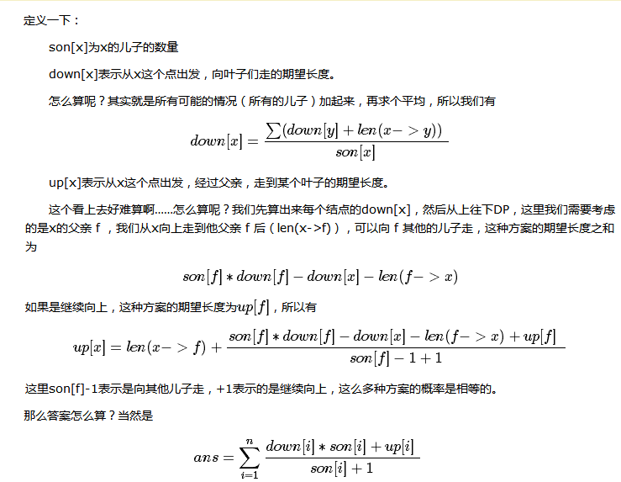
树形dp
首先转化成有根树。
懒死我了。

Slide 38
介绍一下这个题目的不是部分分的部分(然而这块我还没写出来）
在原题的基础上，可能存在一个环，也就是边数最多为n。特殊规定，环最大为20.
基本思想是找出环，将其视为树根，所有的子树像刚才一样处理，环上的单独处理。
太麻烦了不想写。。。

Slide 39
题目二
给定一颗二叉查找树的节点，每个节点有数据值ai，权值bi，访问频度ci三个属性
Ai，ci都是固定的，你可以任意改动bi，每次花费k
然后根据你改变的信息可以唯一确定一颗二叉查找树，其中ai满足 左 < 中 < 右
Bi满足父 < 子
之后定义这棵树的优美值为所有点的访问频度乘以该点的深度 求和
N <= 75
这不就是个treap么。。

Slide 40
做法
对于树上dp问题的转化
由于是二叉查找树 那么我们可以保证 中序遍历不变， 按照这个性质抽离出中序遍历数组
然后发现由于权值可以取任意实数 所以权值的实际大小并不重要 我们需要的只是相对大小 所以权值离散到1 到 n
之后用dp[a][b][c] 表示中序数组 a ，b 这段区间 在权值都大于等于c的情况下的最小话费
类似于区间dp每次枚举 中间分割点 考虑改和不改两种情况 复杂度n^4

Slide 41
有没有其他问题要提问的？？
我怎么才能做出这么优秀的ppt！！！！！
zbq你讲这么水的题有啥用？？？？
zbq你例题这么少莫不是又刷知乎了。，。，。，
-。-

Slide 42
Thansk

Slide 43
参考：
王钦石——浅析一类二分方法
众多大佬的博客

